Slide 1

UNIVERSIDAD CENTRAL DEL ECUADOR
FACULTAD DE INGENIERÍA Y CIENCIAS APLICADAS
Integración y calidad de datos para el análisis comercial: prueba de concepto con ETL, data warehouse y dashboard en Apache Superset
AUTOR
David Sebastián Malquin Pozo
TUTOR
Kevin Segundo Atudillo Quimbiulco
Carrera de Sistemas de Información
Trabajo de Titulación · Examen Complexivo
Quito, 6 de noviembre de 2026

Slide 2
Contenido de la exposición
1
Problema y objetivos
2
Marco teórico
3
Metodología
›
›
›
Contexto, pregunta y alcance
BI, ETL, calidad y modelo dimensional
Enfoque, pipeline y arquitectura
4
Resultados
5
Discusión y cierre
6
Glosario y preguntas
›
›
›
Calidad, KPIs y análisis comercial
Hallazgos, conclusiones y futuro
Conceptos clave y simulación de jurado
Integración y calidad de datos · Examen Complexivo UCE
2

Slide 3
01
SECCIÓN 01
Problema y objetivos
Del dato disperso a la decisión basada en evidencia

Slide 4
El problema: datos dispersos, indicadores poco confiables
CUATRO FUENTES, CUATRO REALIDADES
Cuando las fuentes no comparten claves, formatos ni reglas de negocio, los reportes muestran cifras inconsistentes y las decisiones se apoyan en información parcial.
6.870
20
líneas en ventas
duplicados exactos
30
21
Clientes · CRM
1.006 filas · segmento, ciudad y provincia
FK inválidas
fechas o valores inválidos
Sucursales · SQL
12 puntos de venta · región y provincia
Productos · Excel
PREGUNTA DE INVESTIGACIÓN
123 registros · categoría, marca y costo
¿Cómo integrar y depurar cuatro fuentes comerciales heterogéneas para producir indicadores trazables, reproducibles y útiles para decidir?
Ventas · CSV
6.870 líneas · grano de línea de venta
Sin control, el dashboard suma ventas huérfanas o duplica operaciones.
Integración y calidad de datos · Examen Complexivo UCE
4

Slide 5
Objetivos de la prueba de concepto
OBJETIVO GENERAL
Diseñar e implementar una prueba de concepto de integración, calidad de datos y visualización comercial que genere indicadores confiables, con trazabilidad desde el dato de origen hasta el dashboard.
1
Integrar clientes, sucursales, productos y ventas con un pipeline ETL reproducible.
2
Aplicar reglas de limpieza, homologación y validación, documentando los rechazos.
3
Construir un data warehouse en esquema estrella con una tabla de hechos y cuatro dimensiones.
4
Calcular ingresos netos, unidades vendidas, margen bruto y transacciones.
5
Publicar un dashboard interactivo en Apache Superset con evidencia HTML.
6
Verificar la consistencia fuente–DW–dashboard y documentar las limitaciones.
Integración y calidad de datos · Examen Complexivo UCE
5

Slide 6
Aporte y alcance de la PoC
La contribución no es solo un tablero: es un método reproducible para convertir fuentes dispersas en indicadores defendibles.
Aporte académico
Aporte práctico
Integra BI, calidad, ETL y modelado dimensional en un caso completo y documentado.
Entrega un dashboard funcional y un conjunto de reglas reutilizables por otra área.
Aporte metodológico
Aporte gerencial
Combina CRISP-DM con controles de calidad medibles y evidencia de cada exclusión.
Permite priorizar categorías, sucursales y segmentos con cifras trazables.
Alcance: cuatro fuentes, 32 meses, una tabla de hechos y cuatro dimensiones; no incluye carga incremental ni gobierno de datos.
Integración y calidad de datos · Examen Complexivo UCE
6

Slide 7
02
SECCIÓN 02
Marco teórico
Los conceptos que sostienen la solución

Slide 8
Marco teórico: cinco conceptos integradores
Inteligencia de negocios
ETL y data warehouse
Calidad de datos
Prácticas y tecnologías que integran y presentan datos para apoyar la toma de decisiones.
Extrae, transforma y carga datos en un repositorio organizado por procesos de negocio.
Se mide con exactitud, completitud, consistencia y unicidad; no se declara.
Sharda et al., 2020
Kimball & Ross, 2013
Batini et al., 2009; ISO 8000-61
Modelo dimensional
KPIs y dashboards
Tabla de hechos con métricas y dimensiones que dan contexto: quién, qué, cuándo y dónde.
Indicadores con definición estable y fórmula reproducible; pocos y con contexto.
Kimball & Ross, 2013
Few, 2006
La PoC conecta los cinco conceptos: BI define el propósito, ETL mueve el dato, calidad lo hace confiable, el modelo lo organiza y los KPIs lo vuelven accionable.
Integración y calidad de datos · Examen Complexivo UCE
8

Slide 9
ETL y data warehouse: del origen al repositorio analítico
1. Extract
2. Transform
3. Load
Lectura de CSV y Excel, copia a staging y perfilado inicial.
Limpieza, homologación, validación y cálculo de métricas.
Carga del modelo estrella en SQLite y PostgreSQL.
¿QUÉ GARANTIZA?
• Reproducibilidad: el mismo dato y las mismas reglas producen el mismo resultado.
• Auditabilidad: staging conserva el original y el log explica cada exclusión.
• Consistencia: una sola definición de venta neta, margen y transacción.
DATA WAREHOUSE
DECISIÓN DE DISEÑO
Organiza el dato por procesos de negocio para que las consultas agregadas sean simples y rápidas.
Se prioriza el esquema estrella sobre el modelo normalizado: menos joins y KPIs más legibles.
Integración y calidad de datos · Examen Complexivo UCE
9

Slide 10
Calidad de datos: dimensiones que se miden
Exactitud
Completitud
Consistencia
El dato coincide con la realidad o con la fuente autorizada.
No faltan valores necesarios para el análisis.
El mismo dato mantiene formato y significado entre fuentes.
Unicidad
Integridad referencial
Homologación
No hay registros duplicados para una misma clave.
Toda clave foránea existe en su dimensión; si no, se rechaza.
Variantes de escritura se unifican en un valor canónico.
La calidad no se declara: se mide antes y después del ETL. Cada regla tiene problema, criterio y efecto documentado.
Integración y calidad de datos · Examen Complexivo UCE
10

Slide 11
Modelo dimensional: hechos, dimensiones y grano
DECISIONES DE MODELADO
DimTiempo
• Grano explícito. Una fila de FactVentas es una línea de venta, no una transacción.
• Medidas aditivas. cantidad, venta_neta, costo_total y margen se suman por dimensión.
• Dimensiones conformadas. Tiempo, cliente, producto y sucursal se comparten entre KPIs.
• Claves sustitutas. Cada dimensión tiene su id para desacoplar el origen.
• Sin ventas huérfanas. Toda FK debe existir; si no, la fila se rechaza.
fecha · año · mes
DimCliente
FactVentas
DimProducto
segmento · ciudad
línea de venta
venta_neta · margen
categoría · marca
DimSucursal
ciudad · región
El modelo estrella hace que el negocio entienda la estructura y que los KPIs sean reproducibles.
Integración y calidad de datos · Examen Complexivo UCE
11

Slide 12
KPIs y dashboards: pocos, definidos y accionables
Definición estable
Contexto
Fórmula documentada, dueño y fuente única.
Comparación con meta, periodo o promedio.
Pocos indicadores
Interactividad
Cuatro o cinco KPIs evitan distraer la decisión.
Filtros que responden preguntas de negocio, no curiosidad.
PRINCIPIO RECTOR
Un dashboard no es un depósito de gráficos: es una interfaz para decidir. Cada visual debe responder una pregunta y cada KPI debe tener una acción asociada.
Integración y calidad de datos · Examen Complexivo UCE
12

Slide 13
03
SECCIÓN 03
Metodología
Enfoque, pipeline y arquitectura de la solución

Slide 14
Enfoque metodológico
Investigación aplicada, cuantitativa y descriptiva, con diseño no experimental y corte transversal.
1
2
3
4
5
Aplicada
Cuantitativa
Descriptiva
No experimental
Transversal
Resuelve un problema concreto de integración comercial.
Trabaja con métricas, conteos y agregados verificables.
Caracteriza el universo de ventas y su calidad.
No manipula las variables; observa y depura el dato.
Cubre enero 2024 – agosto 2026 (32 meses).
CRISP-DM: negocio → datos → preparación → modelado → evaluación → despliegue.
La metodología se adapta al examen complexivo: el énfasis está en la evidencia y en la reproducibilidad, no en la inferencia estadística.
Integración y calidad de datos · Examen Complexivo UCE
14

Slide 15
Pipeline ETL: siete etapas con control
1
Extracción
2
Perfilado
3
Limpieza
4
Homologación
Copia a staging sin modificar el dato original.
Filas, claves, nulos, duplicados y rangos.
Tipos, espacios, fechas y duplicados exactos.
Categorías, segmentos y vacíos a valor canónico.
5
Validación
6
Transformación
7
Carga
FK, fechas, cantidades, precios y descuentos.
Venta neta, costo total y margen.
Modelo estrella en SQLite y PostgreSQL.
Cada etapa deja un artefacto verificable: staging, profile_report, reglas, log_rechazos y quality_comparison.
Integración y calidad de datos · Examen Complexivo UCE
15

Slide 16
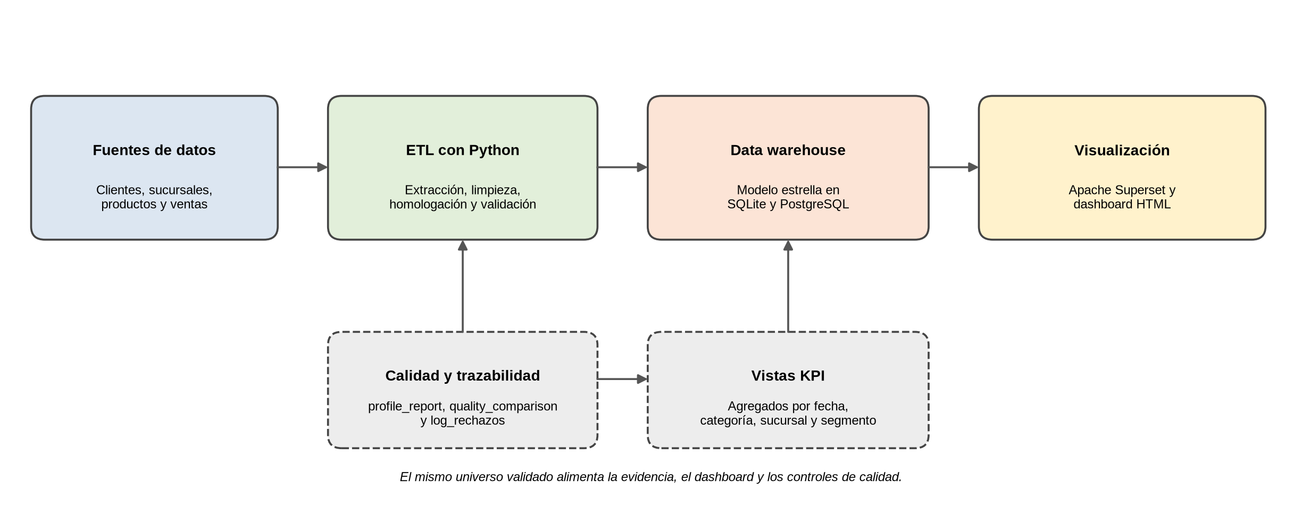
Arquitectura de la solución
Python + pandas
SQLite
PostgreSQL
Apache Superset
Docker
Northflank + Neon
Integración y calidad de datos · Examen Complexivo UCE
16

Slide 17
Modelo estrella: una tabla de hechos y cuatro dimensiones
DimTiempo
6.800
fecha · año · mes · trimestre · semana
líneas en FactVentas
1.000 · 120 · 12
clientes · productos · sucursales
DimCliente
FactVentas
DimProducto
segmento · ciudad · provincia
Grano: línea de venta
categoría · marca · costo unitario
952
días con ventas en DimTiempo
DimSucursal
1,90
ciudad · provincia · región
líneas por transacción
Una tabla de hechos, cuatro dimensiones y un grano explícito: la base para que los filtros no dupliquen cifras.
Integración y calidad de datos · Examen Complexivo UCE
17

Slide 18
Diccionario de datos del data warehouse
Tabla | Grano / clave | Campos principales | Uso
FactVentas | Línea de venta | cantidad, venta_neta, costo_total, margen | KPIs y agregados
DimTiempo | Día | fecha, año, mes, trimestre, semana | Serie temporal
DimCliente | Cliente | segmento, ciudad, provincia | Segmentación
DimProducto | Producto | categoría, marca, costo unitario | Categorías y margen
DimSucursal | Sucursal | ciudad, provincia, región | Ranking territorial
REGLA DE ORO
El grano se define antes de calcular: si una fila es una línea de venta, las transacciones se cuentan con COUNT(DISTINCT id_venta) y el ticket se calcula por transacción.
Integración y calidad de datos · Examen Complexivo UCE
18

Slide 19
Reglas de transformación y su efecto
Problema | Regla aplicada | Efecto
Duplicados exactos | Eliminar filas idénticas; conservar una por clave natural | Evita doble conteo
Fechas inválidas | Parsear y excluir ventas sin fecha válida | Serie temporal consistente
Descuentos decimal/porcentaje | Valores > 1 se dividen para 100 | Descuento entre 0 y 1
Categorías mal escritas | Homologar a catálogo canónico | Una sola serie por categoría
FK inexistente | Registrar rechazo y excluir del hecho | Sin ventas huérfanas
Costo desconocido | No imputar cero; margen desconocido | No sobreestimar margen
Cada regla se documenta con problema, criterio y efecto esperado; el log de rechazos conserva el detalle para corregir el origen.
Integración y calidad de datos · Examen Complexivo UCE
19

Slide 20
Trazabilidad y linaje: de la fuente al indicador
Fuente
Staging
Transformación
FactVentas
Vista KPI
Dashboard
CSV / Excel / SQL
›
copia sin transformar
›
limpieza + reglas
›
modelo estrella
›
agregados
›
Superset
CONTROLES EN CADA ETAPA
• En staging: profile_report: filas, nulos, claves y duplicados.
• En transformación: reglas_transformacion: problema, criterio y efecto.
• En validación: log_rechazos: motivo y fila excluida.
• En carga: consultas de control: SUM y COUNT(DISTINCT).
• En dashboard: cuadre contra FactVentas y filtros interactivos.
profile_report
quality_comparison
log_rechazos
perfil inicial de las cuatro fuentes
antes y después del ETL
50 filas con motivo documentado
La trazabilidad permite reconstruir el recorrido de cualquier cifra publicada.
Integración y calidad de datos · Examen Complexivo UCE
20

Slide 21
04
SECCIÓN 04
Resultados
Calidad, indicadores y lectura comercial

Slide 22
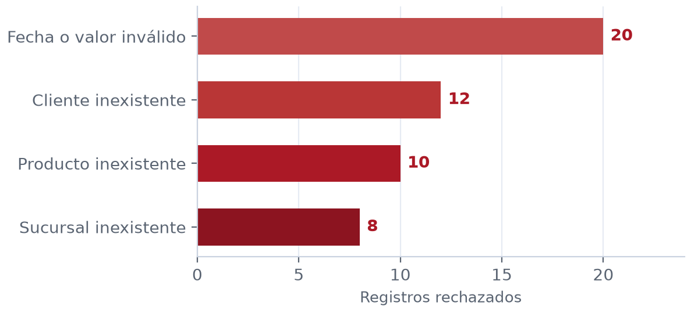
Calidad de datos: antes y después del ETL
6.870
líneas originales
6.850
tras eliminar 20 duplicados
6.800
líneas válidas tras 50 rechazos
98,98 %
cobertura final · rechazo 0,73 %
50 registros rechazados por motivo
No se imputan ni se fuerzan: cada fila excluida queda en log_rechazos.csv para que el origen corrija la causa.
Integración y calidad de datos · Examen Complexivo UCE
22

Slide 23
Rechazos: qué se excluyó y por qué
LECTURA DE LA EXCLUSIÓN
• 20 fechas inválidas: no se puede ubicar la venta en el tiempo.
• 30 FK inválidas: 12 cliente, 10 producto y 8 sucursal inexistentes.
• 50 rechazos: representan el 0,73 % de las 6.850 filas depuradas.
• No se imputan: no se inventan ventas ni dimensiones.
• Riesgo: si los rechazos se concentran, la comparación puede sesgarse.
Universo válido: 6.800 de 6.870 líneas (98,98 %). La exclusión reduce cobertura, pero evita distorsionar ingresos y margen.
Integración y calidad de datos · Examen Complexivo UCE
23

Slide 24
Indicadores consolidados del universo válido
INGRESOS NETOS
UNIDADES VENDIDAS
MARGEN BRUTO
TRANSACCIONES
7.452.222,71
13.817
1.966.780,12
3.587
USD · SUM(venta_neta)
unidades · SUM(cantidad)
USD · SUM(margen)
COUNT(DISTINCT id_venta)
26,39 %
2.077,56 USD
1,90
margen sobre ingresos
ticket promedio por transacción
líneas por transacción
Lectura gerencial: 7,45 M USD de ingresos, 26,39 % de margen y 2.077,56 USD por venta.
El margen separa el volumen de la rentabilidad: la categoría líder no siempre es la más rentable.
Auditoría: los indicadores coinciden entre la fuente validada, FactVentas y el dashboard. Descuento otorgado: 404.749,54 USD; pérdida por rechazos: 44.001,54 USD.
Integración y calidad de datos · Examen Complexivo UCE
24

Slide 25
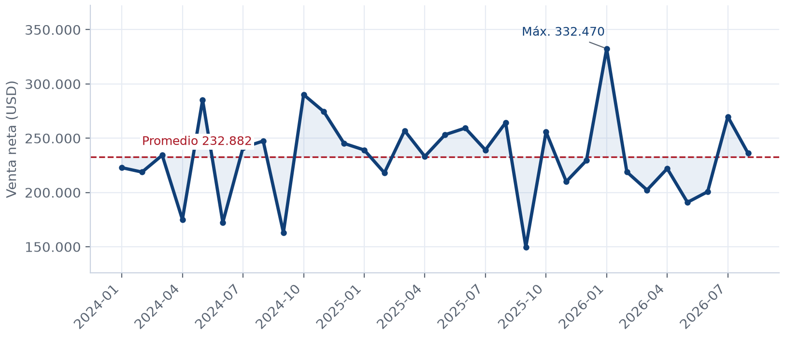
Evolución mensual de las ventas netas
32
232.881,96
332.469,94
149.758,43
meses analizados
promedio mensual USD
máximo: enero 2026
mínimo: septiembre 2025
No hay tendencia lineal: la serie combina picos de campaña y caídas estacionales; el promedio sirve de línea base.
Integración y calidad de datos · Examen Complexivo UCE
25

Slide 26
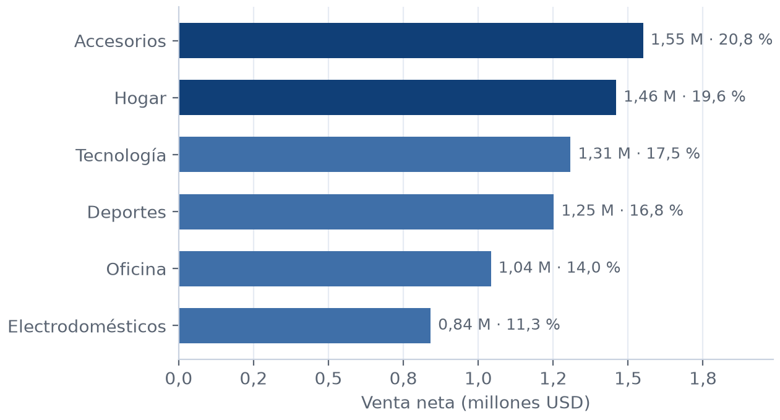
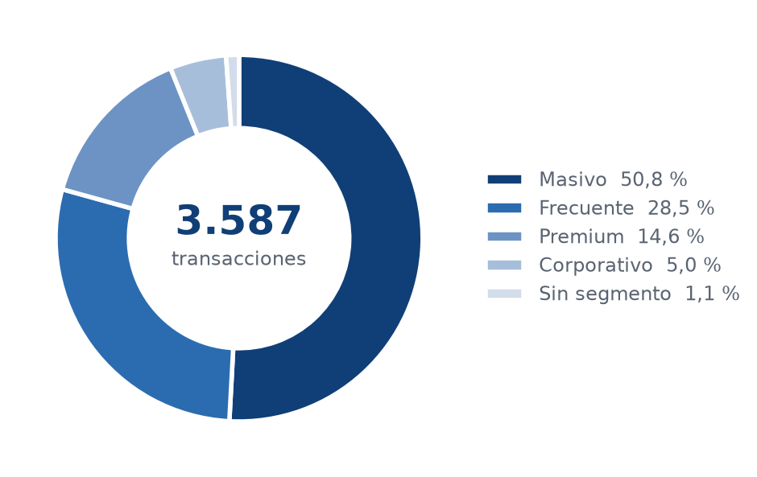
Concentración por categoría y segmento
Accesorios y Hogar concentran 40,39 % de los ingresos; Hogar lidera el margen (397.149 vs. 396.930 USD).
Frecuente (28,45 %) tiene el ticket más alto entre los segmentos principales: oportunidad de fidelización.
Integración y calidad de datos · Examen Complexivo UCE
26

Slide 27
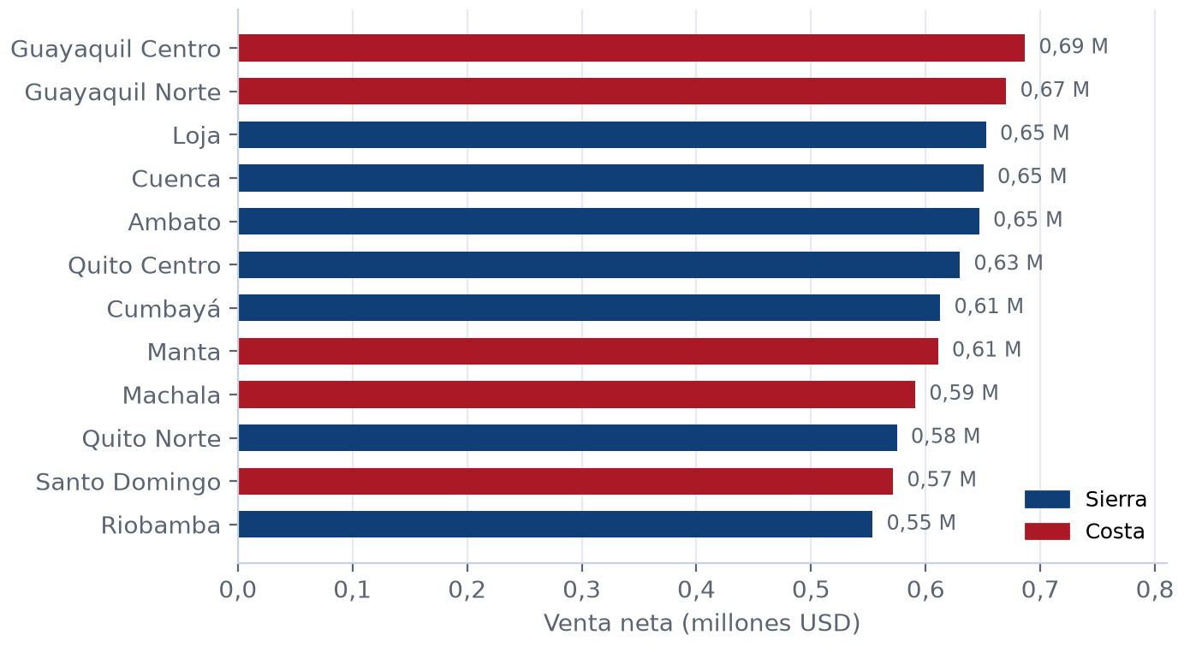
Desempeño por sucursal y región
57,99 %
de los ingresos viene de la Sierra; la Costa aporta 42,01 %
686.666 USD
Guayaquil Centro, la sucursal líder (9,21 %)
2.360,68 USD
ticket promedio más alto: Ambato
132.851 USD
brecha entre la primera y la última sucursal
Doce sucursales, dos regiones y una lectura común: la comparación solo es válida sobre el mismo universo depurado.
Integración y calidad de datos · Examen Complexivo UCE
27

Slide 28
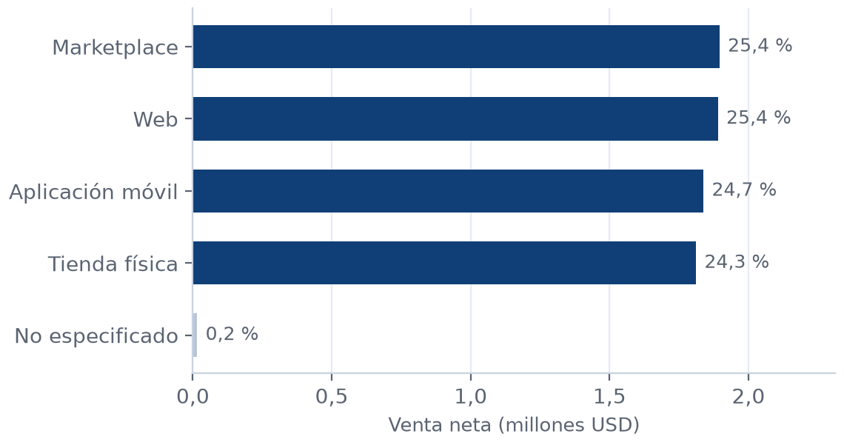
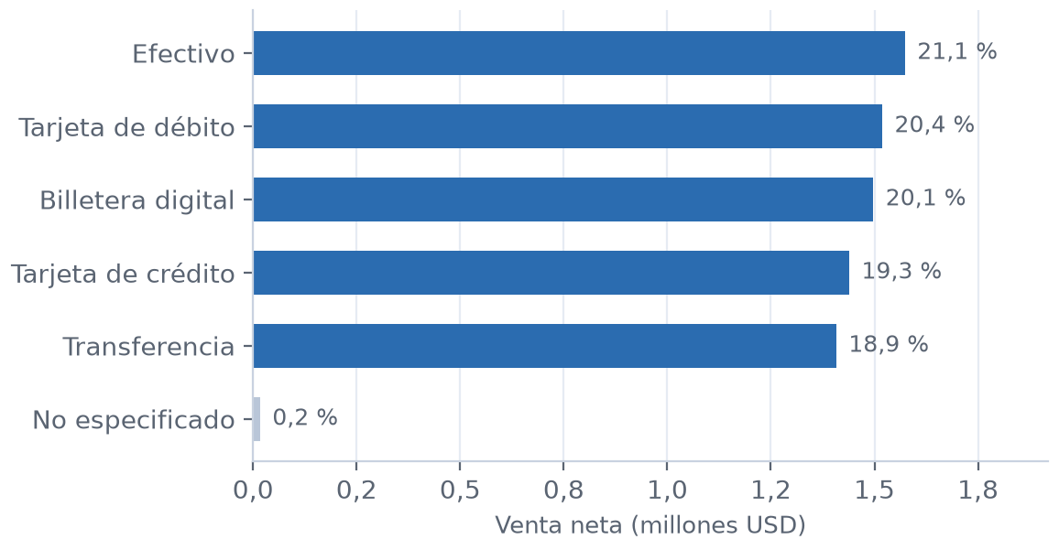
Canales y medios de pago: una demanda equilibrada
Participación por canal de venta
Participación por medio de pago
Ningún canal supera el 25,5 % ni ningún medio de pago el 21,2 %: la operación no depende de un solo punto de contacto.
Integración y calidad de datos · Examen Complexivo UCE
28

Slide 29
Productos líderes y concentración del portafolio
Producto | Categoría | Ingresos (USD) | Unidades
Transporte Modelo 055 | Accesorios | 148.826,24 | 170
Transporte Modelo 011 | Accesorios | 129.735,63 | 140
Papelería Modelo 037 | Oficina | 129.154,90 | 123
Periféricos Modelo 046 | Tecnología | 125.533,07 | 134
Transporte Modelo 112 | Accesorios | 120.363,32 | 120
LECTURA DEL PORTAFOLIO
148.826 USD
aporta el producto líder (2,0 % del total)
La concentración es baja: ningún producto supera el 2 % de los ingresos. El portafolio es amplio y la gestión debe mirar categorías, no solo productos estrella.
Los cinco primeros productos pertenecen a Accesorios, Oficina y Tecnología; el margen se decide en la mezcla, no en un solo artículo.
Integración y calidad de datos · Examen Complexivo UCE
29

Slide 30
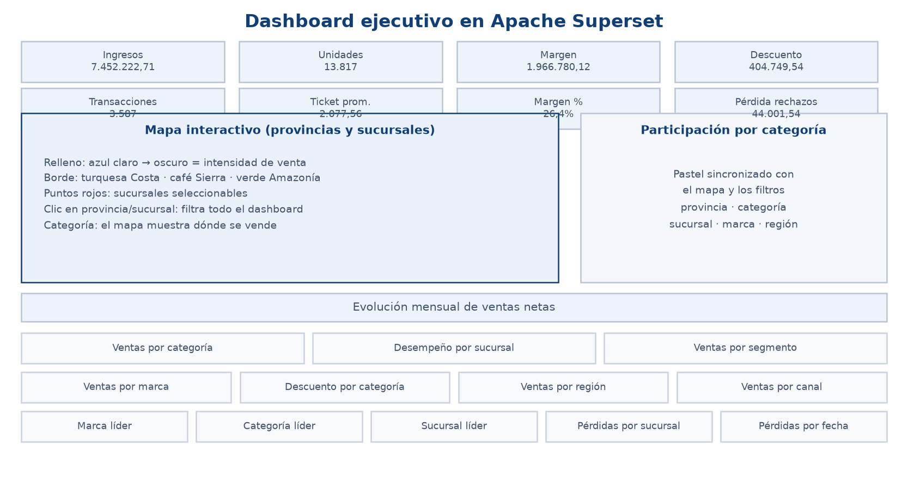
Dashboard Sales Analytics: la cara visible del dato
Contenido
8 tarjetas de KPI y un mapa-filtro con pastel; evolución, categoría, sucursal, segmento, marca, descuento, región, canal, líderes y pérdidas.
Interactividad
Clic en provincia o sucursal: todo el dashboard reacciona. Categoría en el pastel: el mapa muestra dónde se vende y colorea por intensidad.
Evidencia
Superset 3.1.1 sobre PostgreSQL; leyenda de color y región (Costa, Sierra, Amazonía); totales contrastados contra FactVentas.
El dashboard no reemplaza la calidad: la hace visible y verificable para la gerencia.
Integración y calidad de datos · Examen Complexivo UCE
30

Slide 31
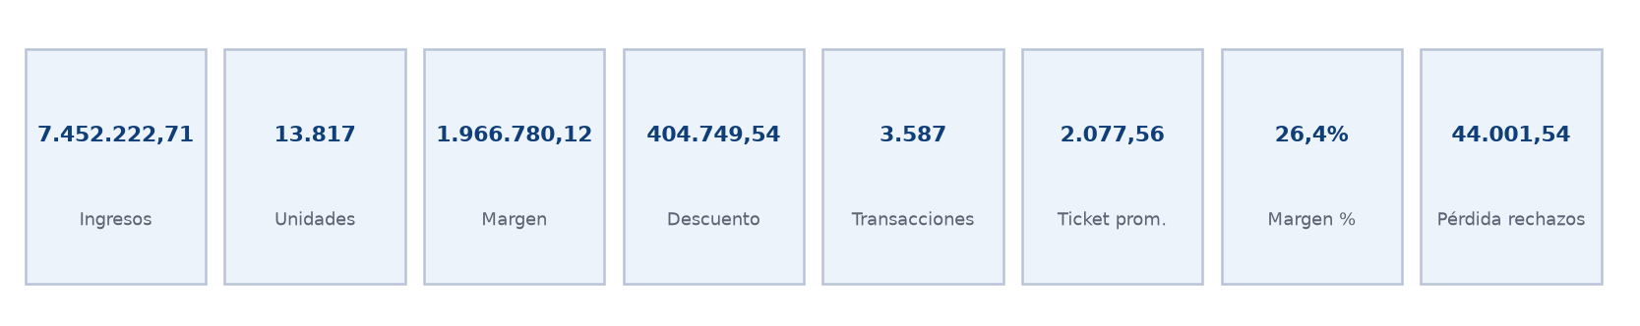
Evidencia: indicadores en Apache Superset
8 KPIs
Cuadre exacto
Interactivo
calculados en Superset sobre PostgreSQL
los totales coinciden con FactVentas
mapa-filtro, pastel y filtros por provincia, categoría, sucursal, marca y región
Fuente: esquema del dashboard Sales Analytics (Superset 3.1.1) sobre PostgreSQL.
Integración y calidad de datos · Examen Complexivo UCE
31

Slide 32
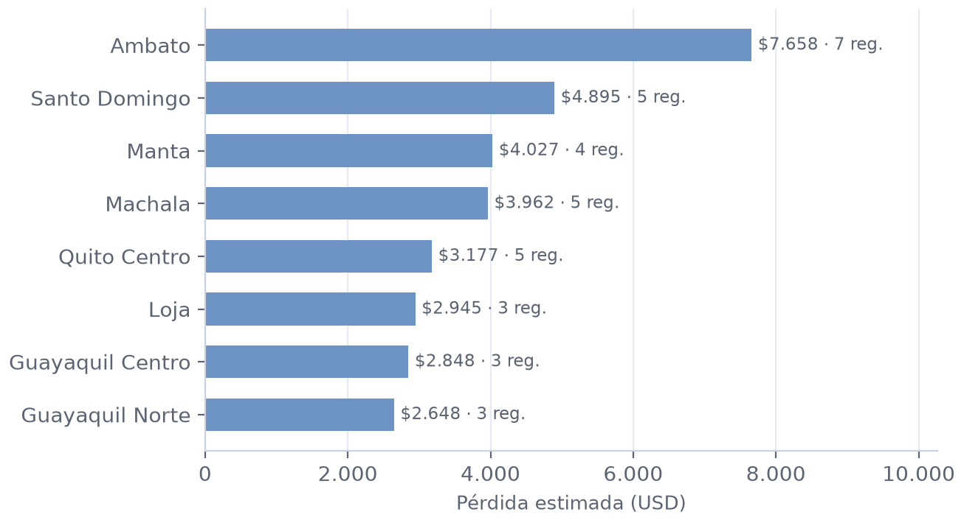
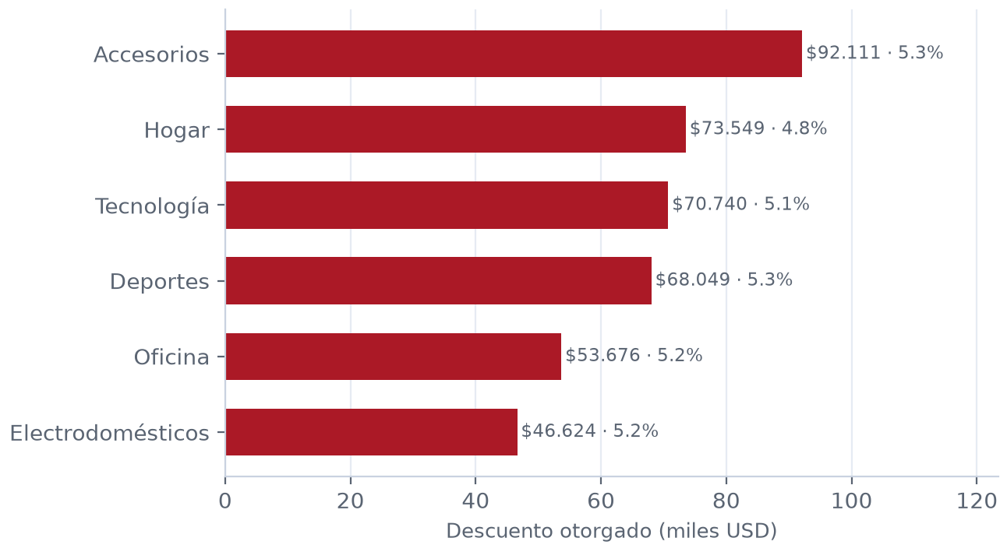
Rechazos como pérdida y descuentos por categoría
Los 50 rechazos se valorizan como pérdida estimada (cantidad × precio × (1 − descuento)). El descuento otorgado se analiza por categoría y se filtra por provincia desde el mapa.
Integración y calidad de datos · Examen Complexivo UCE
32

Slide 33
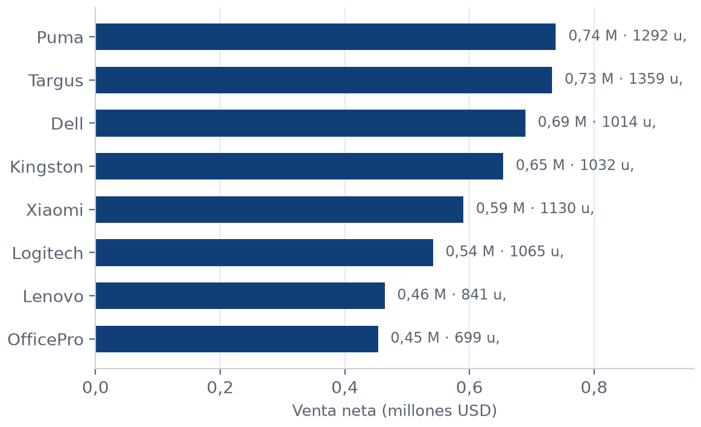
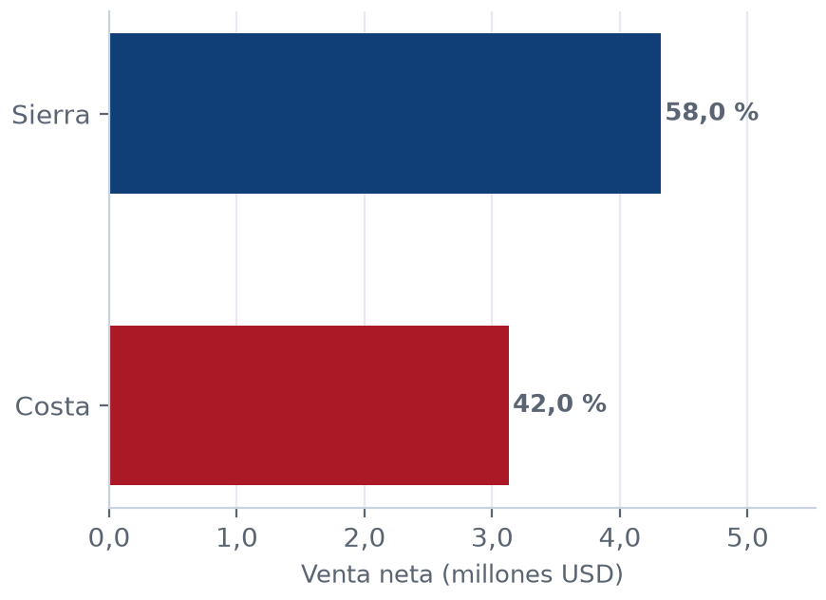
Marcas líderes y peso de la región
Puma lidera la venta neta. La Sierra aporta 57,99 % de los ingresos y la Costa 42,01 %; el mapa distingue ambas regiones con el borde de color.
Integración y calidad de datos · Examen Complexivo UCE
33

Slide 34
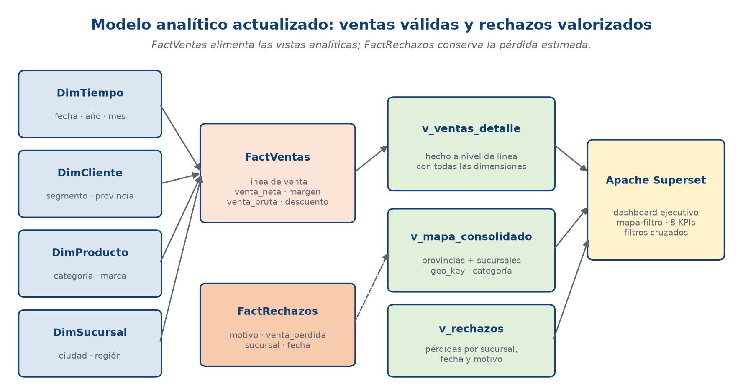
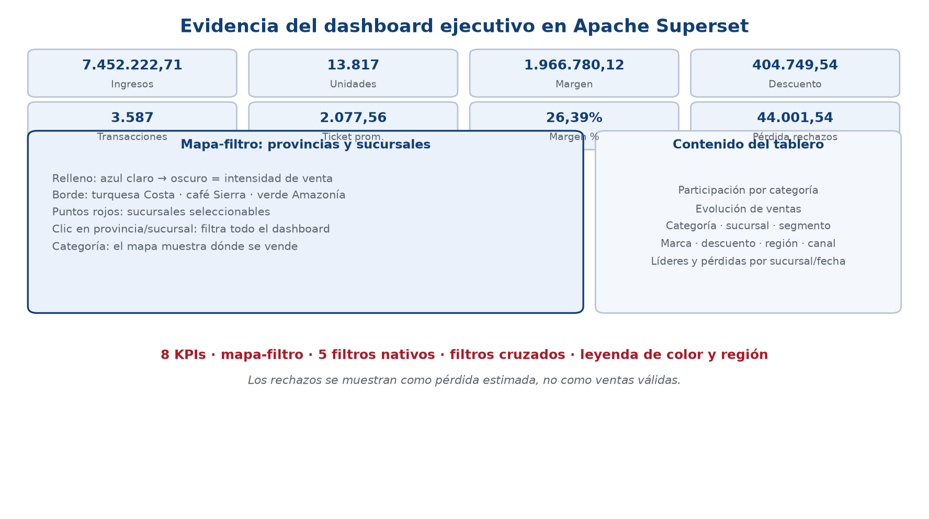
Evidencia de los cambios: modelo, dashboard y pérdidas
El modelo incorpora FactRechazos y vistas analíticas; el dashboard resume ocho KPIs, mapa-filtro y leyenda. La evidencia de pérdidas y descuentos se obtiene de la misma base validada.
Integración y calidad de datos · Examen Complexivo UCE
34

Slide 35
Razón de cada indicador: qué mide y para qué decide
Indicador | Fórmula sobre FactVentas | Razón y uso gerencial
Ingresos netos | SUM(venta_neta) | Valor real después de descuentos; base para comparar periodos.
Unidades vendidas | SUM(cantidad) | Volumen físico; separa precio de cantidad.
Margen bruto | SUM(margen) | Rentabilidad absoluta; evita confundir ingresos con ganancia.
Transacciones | COUNT(DISTINCT id_venta) | Actividad sin doble conteo: 6.800 líneas → 3.587 ventas.
Ticket promedio | SUM(venta_neta) / COUNT(DISTINCT id_venta) | Valor medio por venta, sin sesgo por líneas.
Margen % | SUM(margen) / SUM(venta_neta) | Eficiencia relativa (26,39 %), comparable entre áreas.
Descuento otorgado | SUM(venta_bruta − venta_neta) | Monto cedido; se analiza por categoría y provincia.
Pérdida por rechazos | SUM(venta_perdida) en fact_rechazos | Venta estimada no integrada; se monitorea por sucursal y fecha.
Cada KPI tiene una fórmula única y una decisión asociada; si cambia la definición, cambia la lectura del negocio.
Integración y calidad de datos · Examen Complexivo UCE
35

Slide 36
Hallazgos del proceso de desarrollo
1
Fuentes heterogéneas
2
Grano de ventas
CSV y XLSX con BOM, separadores distintos y hasta 7 columnas vacías; se normalizó el esquema antes de perfilar.
6.870 líneas frente a 3.600 id_venta únicos: el grano es la línea y las ventas se cuentan con DISTINCT.
3
Duplicados y nulos
4
Integridad referencial
20 duplicados en ventas, 6 en clientes y 3 en productos; los vacíos se hicieron explícitos.
30 líneas con FK inexistente (12 cliente, 10 producto, 8 sucursal) se rechazaron y registraron.
5
Fechas y descuentos
6
Resultado auditable
21 fechas inválidas excluidas; descuentos decimal/porcentaje normalizados al rango 0–1.
6.870 → 6.800 líneas (98,98 %); 20 duplicados y 50 rechazos documentados.
Lección de despliegue: usar rutas estables o volúmenes nombrados; los bind mounts con ruta absoluta fallan si cambia la unidad.
Integración y calidad de datos · Examen Complexivo UCE
36

Slide 37
Cumplimiento de objetivos y auditoría de cifras
1
Integrar las cuatro fuentes con ETL
Cumplido
AUDITORÍA DE CIFRAS
Fuente = DW = dashboard
2
Reglas de calidad y registro de rechazos
Cumplido
Ingresos
7.452.222,71 USD
3
Cumplido
Unidades
Modelo estrella (hechos + 4 dimensiones)
13.817
Margen
4
Cálculo de los indicadores comerciales y de calidad
Cumplido
1.966.780,12 USD
Transacciones
3.587
5
Dashboard interactivo en Superset
Cumplido
Incidencia: 21 vs 20 fechas inválidas; se adoptó el valor verificable del log.
6
Verificación de consistencia y limitaciones
Cumplido
La trazabilidad permite responder por cada cifra y explicar cada exclusión.
Integración y calidad de datos · Examen Complexivo UCE
37

Slide 38
05
SECCIÓN 05
Discusión y cierre
Qué demuestra la PoC y qué falta para producción

Slide 39
Discusión: hallazgos y limitaciones
HALLAZGOS
LIMITACIONES Y VALIDEZ
1
La calidad cambia el universo. 70 de 6.870 líneas (1,02 %) no eran integrables; se evitaron ventas sin dimensión válida.
• Datos académicos y sintéticos: no generalizar a una empresa real.
• Carga batch, sin incremental ni orquestación en producción.
• Sin inferencia estadística ni modelos predictivos.
• Rentabilidad limitada al margen bruto.
• Gobierno de datos incipiente.
2
Ventas concentradas. Accesorios y Hogar 40,39 %; Masivo 50,85 %; Sierra 57,99 %.
3
El margen matiza el ranking. La categoría líder en ventas no es necesariamente la más rentable.
Amenaza principal: si los rechazos se concentran en una categoría o sucursal, la comparación puede sesgarse.
Integración y calidad de datos · Examen Complexivo UCE
39

Slide 40
Conclusiones
1
Integración trazable
2
La calidad modifica el universo
Cuatro fuentes heterogéneas integradas con un pipeline ETL reproducible y herramientas abiertas.
6.870 → 6.800 líneas (98,98 % de cobertura), sin ventas huérfanas ni duplicadas.
3
Indicadores consistentes
4
Calidad como evidencia
7,45 M USD de ingresos netos, 13.817 unidades, 1,97 M USD de margen y 3.587 transacciones.
Log de rechazos, comparación antes/después y auditoría permiten defender cada cifra.
La PoC deja un método reproducible: integrar, medir la calidad y demostrar cada cifra antes de decidir.
Integración y calidad de datos · Examen Complexivo UCE
40

Slide 41
Recomendaciones y trabajo futuro
1
2
3
4
Carga incremental y orquestador (Airflow).
Pruebas automatizadas de calidad y regresión de totales.
Monitorear la tasa de rechazo con umbral de alerta.
Catálogo de datos: KPIs, dueños y reglas.
5
6
7
8
Metas y presupuestos por sucursal en el dashboard.
Costos operativos y logísticos para ampliar rentabilidad.
Superset: roles, autenticación y respaldo.
Validar con datos reales anonimizados.
Prioridad inmediata: automatizar la carga y monitorear la calidad antes de escalar a producción.
Integración y calidad de datos · Examen Complexivo UCE
41

Slide 42
06
SECCIÓN 06
Glosario y preguntas
Conceptos clave y simulación de jurado

Slide 43
Glosario: datos y ETL
ETL
Staging
Extraer, transformar y cargar datos desde fuentes heterogéneas hacia un repositorio analítico.
Zona intermedia donde se copia el dato original sin modificarlo, para poder auditarlo.
Data warehouse
Modelo estrella
Repositorio central, organizado por procesos de negocio, que alimenta los indicadores.
Esquema con una tabla de hechos al centro y dimensiones alrededor.
Hecho
Grano
Tabla con métricas del negocio y claves hacia dimensiones.
Nivel de detalle de una fila del hecho; aquí, una línea de venta.
Integración y calidad de datos · Examen Complexivo UCE
43

Slide 44
Glosario: calidad de datos
Exactitud
Completitud
El dato coincide con la realidad o con la fuente autorizada.
No faltan valores necesarios para el análisis.
Consistencia
Unicidad
El mismo dato mantiene formato y significado entre fuentes.
No hay registros duplicados para una misma clave.
Integridad referencial
Homologación
Toda clave foránea existe en su dimensión; si no, se rechaza.
Variantes de escritura se unifican en un valor canónico.
Integración y calidad de datos · Examen Complexivo UCE
44

Slide 45
Glosario: indicadores y negocio
KPI
Venta neta
Indicador clave con fórmula estable y reproducible para medir un objetivo.
cantidad × precio × (1 − descuento); ingreso real después del descuento.
Margen bruto
Ticket promedio
Venta neta − costo total; rentabilidad absoluta.
Ingreso neto / número de transacciones.
Margen %
Transacción
Margen bruto / ingreso neto; eficiencia relativa.
Operación comercial única (id_venta); puede tener varias líneas.
Integración y calidad de datos · Examen Complexivo UCE
45

Slide 46
Glosario: tecnologías y método
pandas
SQLite
Librería de Python para leer, limpiar y transformar datos.
Base de datos ligera en archivo, usada para la evidencia local.
PostgreSQL
Apache Superset
Base de datos relacional usada por el data warehouse y Superset.
Herramienta de BI para construir dashboards interactivos.
Docker
CRISP-DM
Empaqueta la aplicación y sus dependencias para ejecutarla igual en cualquier entorno.
Método: negocio, datos, preparación, modelado, evaluación y despliegue.
Integración y calidad de datos · Examen Complexivo UCE
46

Slide 47
Preguntas y respuestas
Simulación de jurado: 12 preguntas probables y sus respuestas
CÓMO USAR ESTE BLOQUE
• Cada pregunta tiene una respuesta breve y una idea de respaldo.
• Si el jurado pide más detalle, recurrir al informe y a los anexos.
• Mantener la respuesta en 30–45 segundos y volver al mensaje central.
• No defender cifras sin fuente: la trazabilidad es parte de la respuesta.
Arquitectura
Calidad
Indicadores
Operación
modelo, grano y SQL
reglas, rechazos y control
fórmulas y lectura
despliegue y límites
Integración y calidad de datos · Examen Complexivo UCE
47

Slide 48
Pregunta 1 de 12
¿Por qué usar un esquema estrella y no un modelo normalizado?
RESPUESTA
• BI prioriza consultas de agregación, no transacciones.
• Menos joins: una tabla de hechos y cuatro dimensiones.
• El negocio entiende el modelo y los KPIs son reproducibles.
• La normalización se reserva para sistemas transaccionales.
DATO CLAVE
Una tabla de hechos y cuatro dimensiones: menos joins y KPIs legibles.
4 dimensiones
Integración y calidad de datos · Examen Complexivo UCE
48

Slide 49
Pregunta 2 de 12
¿Cómo garantiza que las cifras del dashboard son correctas?
RESPUESTA
• Reglas de negocio documentadas y aplicadas en el ETL.
• Auditoría fuente → staging → FactVentas → dashboard.
• Totales idénticos: 7.452.222,71 USD; 13.817; 1.966.780,12 USD; 3.587.
• El log de rechazos explica cada fila excluida.
DATO CLAVE
Total auditado; coincide con la fuente, FactVentas y el dashboard.
7.452.222,71 USD
Integración y calidad de datos · Examen Complexivo UCE
49

Slide 50
Pregunta 3 de 12
¿Qué pasa con las filas descartadas? ¿No sesga el análisis?
RESPUESTA
• 20 duplicados, 30 FK inválidas y 20 fechas inválidas: 70 filas.
• No se imputan: no se inventan ventas ni dimensiones.
• Universo válido: 6.800 de 6.870 líneas (98,98 %).
• La tasa de rechazo se monitorea; si crece, se corrige el origen.
DATO CLAVE
Cobertura del universo válido; 50 rechazos documentados.
98,98 %
Integración y calidad de datos · Examen Complexivo UCE
50

Slide 51
Pregunta 4 de 12
¿Por qué COUNT(DISTINCT id_venta) y no COUNT(*)?
RESPUESTA
• El grano es la línea de venta: una venta puede tener varios productos.
• COUNT(*) contaría 6.800 líneas, no ventas.
• COUNT(DISTINCT id_venta) devuelve 3.587 transacciones reales.
• Así el ticket promedio no se sesga.
DATO CLAVE
Transacciones reales; COUNT(*) daría 6.800 líneas.
3.587
Integración y calidad de datos · Examen Complexivo UCE
51

Slide 52
Pregunta 5 de 12
¿Cómo calculó el margen si hay costos desconocidos?
RESPUESTA
• No se imputó costo cero: eso sobreestimaría el margen.
• Si el costo falta, el margen queda desconocido.
• En esta fuente los 120 productos tienen costo.
• La marca faltante no interviene en el cálculo.
DATO CLAVE
Productos con costo; no se imputa costo cero.
120
Integración y calidad de datos · Examen Complexivo UCE
52

Slide 53
Pregunta 6 de 12
¿Por qué Apache Superset y no Power BI?
RESPUESTA
• Superset es open source y se despliega con Docker/Northflank.
• Se conecta directo a PostgreSQL sin licencias.
• Power BI se usó como respaldo local con SQLite.
• La elección prioriza reproducibilidad y costo.
DATO CLAVE
Sin licencias y desplegable con Docker/Northflank.
Open source
Integración y calidad de datos · Examen Complexivo UCE
53

Slide 54
Pregunta 7 de 12
¿Cómo se ejecuta y despliega el proyecto?
RESPUESTA
• Local: python 02_etl/main.py y build_dashboard.py.
• Docker Compose: Jupyter, PostgreSQL, ETL y Superset.
• Nube: job ETL en Northflank + Superset sobre Neon.
• El dashboard HTML se sirve como evidencia estática.
DATO CLAVE
Local, Docker Compose y nube (Northflank + Neon).
3 entornos
Integración y calidad de datos · Examen Complexivo UCE
54

Slide 55
Pregunta 8 de 12
¿Qué diferencia hay entre SQLite y PostgreSQL?
RESPUESTA
• SQLite: archivo local dw.db para notebook y Power BI.
• PostgreSQL: motor del dashboard Superset.
• PostgreSQL soporta concurrencia, usuarios y red.
• Ambos usan el mismo esquema estrella y las mismas reglas.
DATO CLAVE
SQLite y PostgreSQL con el mismo esquema estrella.
2 motores
Integración y calidad de datos · Examen Complexivo UCE
55

Slide 56
Pregunta 9 de 12
¿Cómo midió la calidad de datos?
RESPUESTA
• Dimensiones: exactitud, completitud, consistencia, unicidad e integridad.
• Perfil inicial de las cuatro fuentes.
• Comparación antes/después y log de rechazos.
• Cada regla tiene problema, criterio y efecto documentado.
DATO CLAVE
Exactitud, completitud, consistencia, unicidad e integridad.
5 dimensiones
Integración y calidad de datos · Examen Complexivo UCE
56

Slide 57
Pregunta 10 de 12
¿Qué limitaciones tiene la PoC?
RESPUESTA
• Datos académicos y sintéticos: no generalizar a una empresa real.
• Carga batch, no incremental.
• Sin inferencia estadística ni modelos predictivos.
• Rentabilidad limitada al margen bruto.
DATO CLAVE
Alcance enero 2024 – agosto 2026.
32 meses
Integración y calidad de datos · Examen Complexivo UCE
57

Slide 58
Pregunta 11 de 12
¿Qué es el grano y por qué importa?
RESPUESTA
• Es el nivel de detalle de cada fila del hecho.
• Aquí: una línea de venta.
• Definirlo evita doble conteo y hace consistentes los KPIs.
• Permite separar líneas de transacciones.
DATO CLAVE
Líneas por transacción; el grano es la línea de venta.
1,90
Integración y calidad de datos · Examen Complexivo UCE
58

Slide 59
Pregunta 12 de 12
¿Cómo homologó categorías y valores vacíos?
RESPUESTA
• Catálogo canónico: TECNOLOGÍA/TECNOLOGIA/tecnología → Tecnología.
• Segmento vacío → Sin segmento.
• Canal y método vacíos → No especificado.
• Evita que una categoría se parta en varias series.
DATO CLAVE
Catálogo canónico; los vacíos se hicieron explícitos.
5 categorías
Integración y calidad de datos · Examen Complexivo UCE
59

Slide 60
EXAMEN COMPLEXIVO
Gracias
¿Preguntas?
AUTOR
David Sebastián Malquin Pozo
dsmalquin@uce.edu.ec
REPOSITORIO
github.com/DavCoder22/Proyecto34
Viernes, 6 de noviembre de 2026

